Slide 1

Menyusun Paragraf
dengan Baik dan
Benar
Disusun oleh: Zahratus Syifa
( 2204121439)

Slide 2

Rumusan masalah
PENGERTIAN PARAGRAF DAN SYARAT-SYARATNYA
MACAM-MACAM PARAGRAF BESERTA LETAK KALIMAT UTAMANYA
TEKHNIK PENGEMBANGAN PARAGRAF

Slide 3

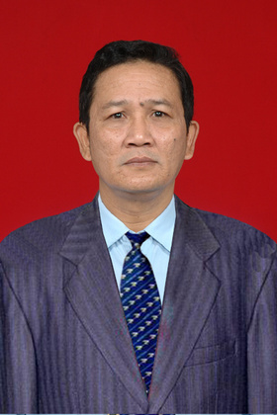
PENGERTIAN PARAGRAF
ROHMADI DAN NESUCHA 2010:23
Bagian dari suatu karangan yang terdiri atas sejumlah kalimat yang mengungkapkan satuan informasi dengan ide pokok sebagai pengendalinya.

Slide 4
SYARAT-SYARAT PARAGRAF
1
KESATUAN
2
KEPADUAN
3
KELENGKAPAN

Slide 5

Berdasarkan Tujuannya
Paragraf Naratif
Paragraf Deskriptif
Paragraf Ekspositif
Paragraf Argumentatif
Paragraf Persuasif
Berdasarkan Letak Kalimat Utamanya
Paragraf Deduktif
Paragraf Induktif
Paragraf Campuran
MACAM-MACAM PARAGRAF

Slide 6

Berdasarkan Letak Utamanya
Paragraf Deduktif
Terletak pada awal kalimat
Paragraf Induktif
Terletak di akhir kalimat
Paragraf Campuran
Berada pada awal paragraf dan diulang kembali pada akhir paragraf.

Slide 7

Tekhnik Pengembangan paragraf
SECARA ALAMIAH
SECARA LOGIS
Mengembangkan pokok pikiran secara kronologis
Klimaks dan Antiklimaks: tingkat kedudukan suatu tema atau gagasan.
Umum ke khusus dan sebaliknya: letak gagasan utama dalam sebuah paragraf.
Urutan
RUANG
WAKTU

Slide 8

KESIMPULAN
Paragraf adalah suatu gagasan yang membentuk serangkaian kalimat, yang memiliki persyaratan perpaduan, kesatuan, dan kelengkapan.
8 macam paragraf : Naratif,deskriptif.ekspositif,persuasif, dan argumentatif. Deduktif, induktif, dan campuran.
Berdasarkan letak utamanya : deduktif, induktif, dan campuran.
Tekhnik pengembangan paragraf ada 2 yaitu secara alamiah dan logis

